Slide 1

Tiết 3 (Tháng 4)
ÔN TẬP
BIỆN PHÁP NGHỆ THUẬT NHÂN HÓA

Slide 2
Ô số may mắn
A
B
1
2
3
1
2
3
4
5
1
2
3
4
5
4
5
6

Slide 3
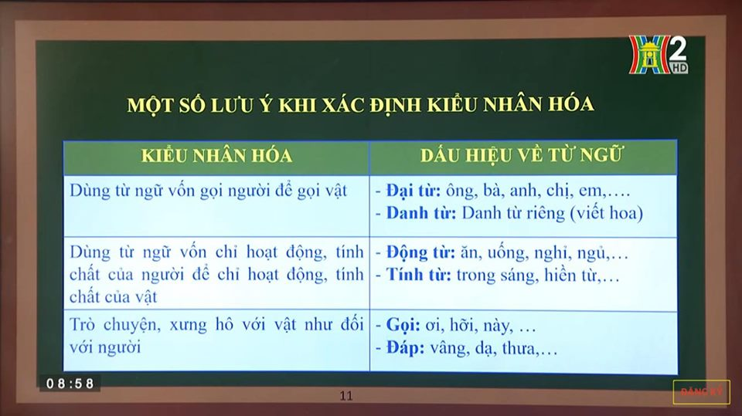
I. Kiến thức cần nhớ
Gọi hoặc tả cây cối, đồ vật, con vật,…bằng những từ ngữ vốn được dùng để gọi hoặc tả con người
Khái
niệm:
Làm cho thế giới loài vật, cây cối, đồ vật trở nên gần gũi hơn
Biểu thị được những suy nghĩ, tình cảm của con người
2.Tác
dụng:
Nhân hóa
3.Các kiểu
nhân hóa:
Dùng từ vốn gọi người để gọi vật
Dùng từ vốn chỉ hoạt động, tính chất của người để chỉ hoạt động, tính chất của vật
Trò chuyện, xưng hô với vật như đối với người

Slide 4
II. Luyện tập
Bài 1. Hãy chỉ ra sự vật được nhân hóa , từ ngữ dùng để nhân hóa trong các câu dưới đây và cho biết chúng thuộc kiểu nhân hóa nào? Nêu tác dụng?
Đêm qua ra đứng bờ ao
Trông cá cá lặn, trông sao sao mờ
Buồn trông con nhện chăng tơ
Nhện ơi nhện hỡi nhện chờ mối ai?
b. Chị Cốc thoạt nghe tiếng hát từ trong đất văng vẳng lên, không hiểu như thế nào, giật nẩy hai đầu cánh, muốn bay.
c. Trong gió trong mưa
Ngọn đèn đứng gác
Cho thắng lợi, nối theo nhau
Đang hành quân đi lên phía trước
d. Gậy tre, chông tre chống lại sắt thép của quân thù. Tre xung phong vào xe tăng, đại bác. Tre giữ làng, giữ nước, giữ mái nhà tranh, giữ đồng lúa chín. Tre hi sinh để bảo vệ con người.

Slide 5
b. Chị Cốc thoạt nghe tiếng hát từ trong đất văng vẳng lên, không hiểu như thế nào, giật nẩy hai đầu cánh, muốn bay.
c. Trong gió trong mưa
Ngọn đèn đứng gác
Cho thắng lợi, nối theo nhau
Đang hành quân đi lên phía trước
Hướng dẫn bài 1.
Đêm qua ra đứng bờ ao
Trông cá cá lặn, trông sao sao mờ
Buồn trông con nhện chăng tơ
Nhện ơi nhện hỡi nhện chờ mối ai?
d. Gậy tre, chông tre chống lại sắt thép của quân thù. Tre xung phong vào xe tăng, đại bác. Tre giữ làng, giữ nước, giữ mái nhà tranh, giữ đồng lúa chín. Tre hi sinh để bảo vệ con người.
Câu | Sự vật được nhân hóa | Từ ngữ nhân hóa | Kiểu nhân hóa | Tác dụng
a
b
c
d
-Ơi, hỡi
- Trò chuyện xưng hô với vật như với người
Con vật gần gũi hơn. Bày tỏ nỗi buồn nhớ, trông chờ của con người trong đêm khuya
Nhện
-Chờ
- Dùng từ chỉ hoạt động,tính chất người để chỉ hoạt động, tính chất của vật
Dùng từ gọi người để gọi vật
Con vật trở nên gần gũi hơn với con người hơn
Cốc
Chị
Ngọn đèn
-Đứng gác
Dùng từ chỉ hoạt động, tính chất của người để chỉ hoạt động, tính chất của vật
Sự vật gần gũi với người hơn.
Bày tỏ niềm tin vào chiến thắng của dân tộc
-Nối theo, hành quân, đi lên
- Chiến thắng
Chống lại, xung
phong, giữ, hi sinh
Dùng từ chỉ hoạt động, tính chất của người để chỉ hoạt động, tính chất của vật
Tre là sự vật gắn bó thân thiết với con người, đặc biệt là vũ khí trong chiến đấu
Tre (gậy,
chông)

Slide 6
Bài 2: Viết lại những câu sau bằng cách sử dụng phép nhân hóa.
Mấy con chim đang hót ríu rít trên vòm cây.
b.Mặt trời mọc từ phía đông, chiếu tia nắng xuống cánh đồng xanh.
c. Những bông hoa đang nở trong nắng sớm.
d. Những con gà lông vàng đang thơ thẩn kiếm mồi trong vườn.
……………………………………………………………………….........................................
……………………………………………………………………….........................................
……………………………………………………………………….........................................
……………………………………………………………………….........................................

Slide 7
Bài 2: Viết lại những câu sau bằng cách sử dụng phép nhân hóa.
Mấy con chim đang hót ríu rít trên vòm cây.
b.Mặt trời mọc từ phía đông, chiếu tia nắng xuống cánh đồng xanh.
c. Những bông hoa đang nở trong nắng sớm.
d. Những con gà lông vàng đang thơ thẩn kiếm mồi trong vườn.
-> Mấy chú chim đang trò chuyện ríu rít trên vòm cây.
……………………………………………………………………….........................................
-> Ông mặt trời thức dậy từ phía đông, chiếu tia nắng xuống cánh đồng xanh.
……………………………………………………………………….........................................
-> Những bông hoa đang tươi cười / đang khoe sắc trong nắng sớm.
……………………………………………………………………….........................................
-> Những chú gà lông vàng đang thơ thẩn kiếm mồi trong vườn.
……………………………………………………………………….........................................

Slide 8
Bài 3. Viết đoạn văn khoảng 6-8 câu miêu tả một con vật mà em yêu thích . Trong đoạn, có sử dụng phép nhân hóa. (Gạch chân và chỉ rõ)
Hướng dẫn bài 3
Đoạn văn
Hình thức
Dài 6- 8 câu
Bước 1: Tìm hiểu đề
Nội dung
Tả con vật em yêu thích
Yêu cầu tiếng việt
nhân hóa

Slide 9
Bước 3: Viết đoạn hoàn chỉnh
Bước 2: Tìm ý và lập dàn ý
* Mở đoạn:
(1 câu)
Giới thiệu con vật yêu thích mà em định tả
*Thân đoạn:
(4-6 câu)
Miêu tả con vật em yêu thích
- Miêu tả về hình dáng bên ngoài ( thân hình, bộ lông, đôi mắt, đuôi, tai,….)
- Miêu tả về tính cách , hoạt động của con vật (nghịch ngợm, hay trêu đùa, ….)
- Lý do em yêu quý con vật đó
*Kết đoạn:
(1 câu)
Khẳng định lại tình cảm của em với con vật
Lưu ý: Yêu cầu TV có thể dùng các từ gọi người để gọi vật như “chú”, “bác”, “em”,….Ngoài ra cũng có thể là các từ chỉ hoạt động, tính chất như “chơi đùa”, “trò chuyện”, “chăm chỉ”, “nghịch ngợm”,….
Bước 4: Đọc và sửa lỗi

Slide 10
BTVN
Viết đoạn văn hoàn chỉnh (bài 3 - Luyện tập)
Làm bài và nộp bài trực tiếp qua link sau:
https://docs.google.com/forms/d/13zeEsjUN3JW6kBfXMiymLaFNJCUDHl4ZvN5EiKsSUt8/edit

Slide 11


Slide 12


Slide 13

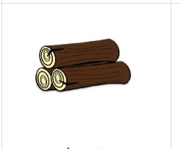
(?) Đặt câu có sử dụng phép so sánh theo hình ảnh dưới đây?
=> Đặt câu: Cô gái ấy có mái tóc đen như gỗ mun.

Slide 14
(?) Theo em, có mấy kiểu so sánh? Kể tên cụ thể?
Có 2 kiểu so sánh
Kiểu 1: So sánh ngang bằng
Kiểu 2: So sánh không ngang bằng

Slide 15
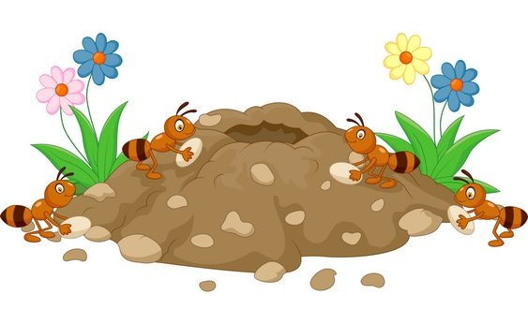
(?) Đặt câu có sử dụng phép nhân hóa theo hình ảnh dưới đây?
=> Đặt câu: Những chú kiến đang chăm chỉ xây tổ.

Slide 16
(?) Câu văn “Nam chạy nhanh như chớp.” sử dụng biện pháp nghệ thuật nào?
Nhân hóa
So sánh
Ẩn dụ
Hoán dụ

Slide 17
(?) Câu văn “Có chiếc lá nhẹ nhàng khoan khoái đùa bỡn, múa may với làn gió thoảng.” sử dụng biện pháp nghệ thuật nào?
So sánh
Nhân hóa
Ẩn dụ
Điệp từ

